Slide 1
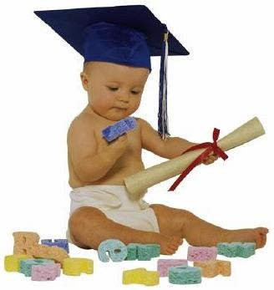
АВТОР
УРОК
сценарий

Slide 2
Наумова
Надежда
Николаевна,
учитель начальных классов 1 квалификационной категории.
урок
сценарий

Slide 3
Урок 11. Число один. Цифра 1.Один и много
МАТЕМАТИКА
Приветствие
Актуализация знаний (устный счет)
Физминутка
Упражнение в умении сравнивать предметы и группы предметов.
Физминутка для рук
Знакомство с цифрой
Физминутка для глаз «Цирк»
Итог урока

Slide 4
«Моя математика» 1 класс
Урок 11
Тема урока: «Число один. Цифра 1.Один и много»

Slide 5
«Моя математика» 1 класс
Урок 11
Тема урока: «Число один. Цифра 1.Один и много»
ссылка

Slide 6
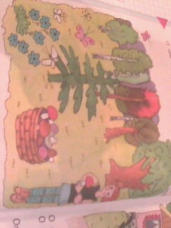
«Моя математика» 1 класс
Урок 11
Тема урока: «Число один. Цифра 1.Один и много»

Slide 7
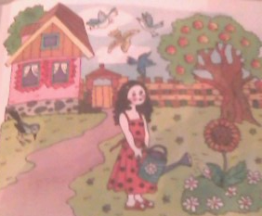
«Моя математика» 1 класс
Урок 11
Тема урока: «Число один. Цифра 1.Один и много»

Slide 8
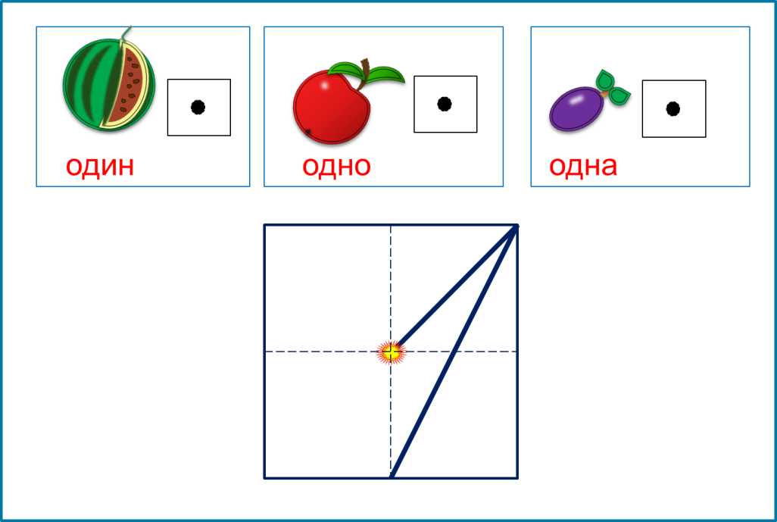
«Моя математика» 1 класс
Урок 11
Тема урока: «Число один. Цифра 1.Один и много»

Slide 9
Урок 11. Число один. Цифра 1. Один и много
МАТЕМАТИКА
Повторение. Поставить числовые карточки под рисунками так, чтобы число на карточке рассказывало, сколько предметов на рисунке.
Внимание!
Данное задание можно выполнять интерактивно. Для этого презентацию надо перевести в режим редактирования.

Slide 10
Урок 11. Число один. Цифра 1. Один и много
МАТЕМАТИКА
Повторение. Поставить числовые карточки под рисунками так, чтобы число на карточке рассказывало, сколько предметов на рисунке.
Проверь!

Slide 11
Урок 11. Число один. Цифра 1.Один и много
МАТЕМАТИКА
1. Помоги Пете сосчитать вагоны на рисунке. Сколько зелёных вагонов? Сколько жёлтых?
один
много

Slide 12
Урок 11. Число один. Цифра 1.Один и много
МАТЕМАТИКА
2. Положи на стол столько же кругов, сколько вагонов на рисунке Пети.

Slide 13
Урок 11. Число один. Цифра 1.Один и много
МАТЕМАТИКА
3. Назови число предметов на каждом рисунке.
один
одно
одна
Число один записывают знаком – цифрой 1.

Slide 14
Урок 11. Число один. Цифра 1.Один и много
МАТЕМАТИКА
4. Спиши. Продолжи ряды.

Slide 15
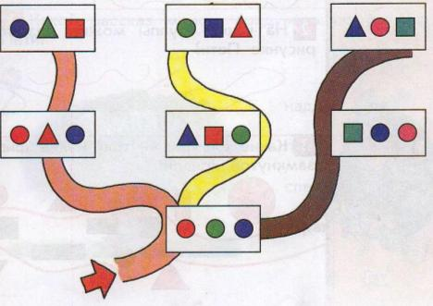
Урок 11. Число один. Цифра 1.Один и много
МАТЕМАТИКА
7. Помоги Кате найти тропинку по которой надо пройти, чтобы набрать наибольшее число красных кругов

Slide 16
Урок 11. Число один. Цифра 1.Один и много
МАТЕМАТИКА
7. Помоги Кате найти тропинку по которой надо пройти, чтобы набрать наибольшее число красных кругов

Slide 17
Урок 11. Число один. Цифра 1.Один и много
МАТЕМАТИКА
7. Помоги Кате найти тропинку по которой надо пройти, чтобы набрать наибольшее число красных кругов

Slide 18
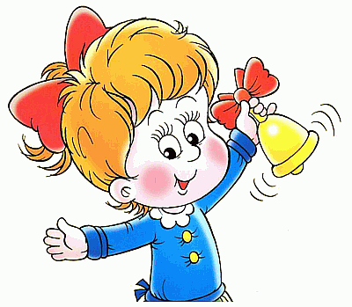
МАТЕМАТИКА
Спасибо, за урок!

